Slide 1
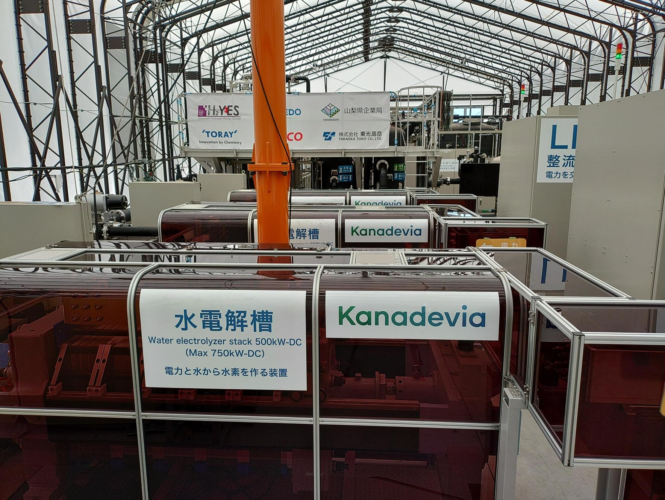
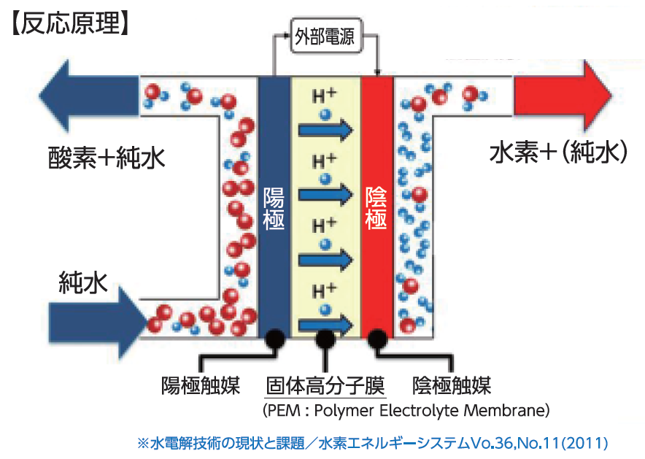
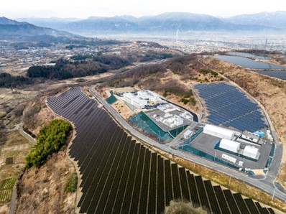
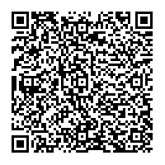
おおさかカーボンニュートラルビジネスネットワーク会員企業
水素
再生可能エネルギーを活用したPEM型水素製造装置
会社名
カナデビア株式会社
本社・大阪の拠点
大阪市
会社
紹介
当社は「技術の力で、人類と自然の調和に挑む」をブランドコンセプトにサステナブルな社会の実現に取り組んでいます。
2000年に再生可能エネルギー由来の電力から水素を製造できるオンサイト型水素製造装置“Hydrospring®”を上市し、2018年にはコンテナ型装置により国内初のMW級水素製造装置を開発しました。
技術
詳細
PEM型水電解技術の特徴
固体高分子膜を使用して純水を電気分解する方法
アルカリ型水電解と比べ電力変動への応答特性や安全性、コンパクト化に優れる
水素製造装置の導入事例
【山梨県P2Gプロジェクト】
山梨県で実施されたNEDO委託事業へ1.5MW規模の装置を納入
山梨米倉山P2Gシステム全景
MW級水素製造装置外観
水素製造装置
水素吸蔵合金システム
カードル
トレーラー
水素利用者
製造
貯蔵
輸送
利用
PEM型水電解方式により、水と電気を原料に二酸化炭素を発生することなく水素を生成するクリーンなオンサイト型水素製造装置“Hydrospring®”を開発
多様なCO2排出源のカーボンニュートラルを実現
期待する技術の活用方法・連携先
問い合わせ先
CO₂フリーな電気と組み合わせることで、生成する水素をクリーンなエネルギーとして活用
（Power to Gas）
大阪府商工労働部成長産業振興室
産業創造課グリーンビジネスG
〒559-0855
大阪市住之江区南港北1-14-16
大阪府咲洲庁舎25階
TEL：06-6210-9484
メールアドレス：green@gbox.pref.osaka.lg.jp
令和７年５月１２日時点

